Slide 1


2022 DX Camp
딥러닝 컴퓨터 비전
기초 과정
노 승 희

Slide 2


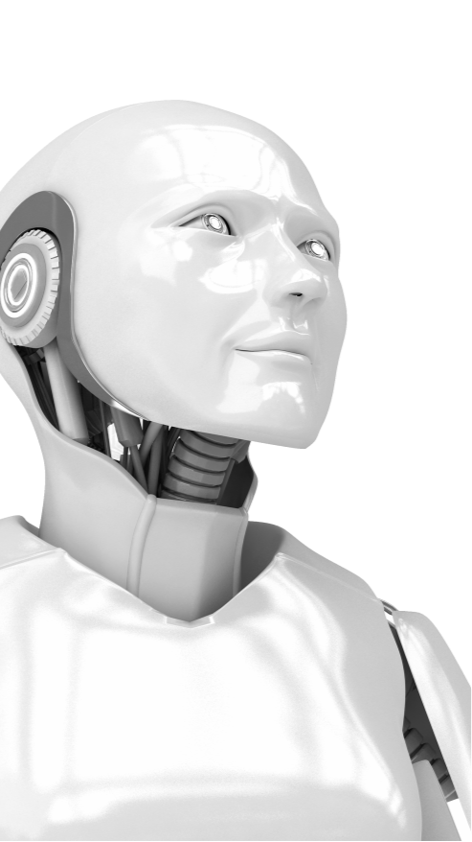
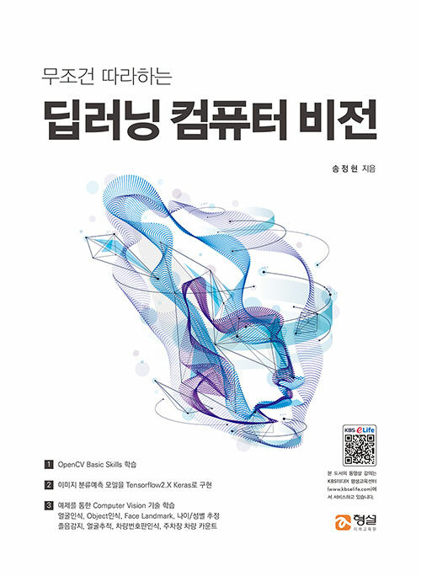
2022 DX Camp
01
강의 개요
교육명 | 딥러닝 컴퓨터 비전 과정
강사명 | 노 승 희
교육 목표 | 딥러닝의 이해 비전 각 분야의 대표 모델에 대한 이해 트랜스포머 관련 비전 모델
교육 대상 | DX Camp 참가자 중 수강 희망자
일 정 | 3시간 x 주 2회 x 2주 = 12시간

Slide 3

Computer Vision이란
컴퓨터를 통해 이미지, 비디오 및 기타 입력에서 정보를 추출할 수 있도록 하는 인공지능(AI)의 한 분야
인간의 시각과 메커니즘이 거의 동일한 방식으로 인간의 시력은 사물이 얼마나 멀리 떨어져 있는지, 사물이 움직이는지 여부, 이미지에 문제가 있는지 여부 등으로 사물을 구분하고, 이러한 구분 방법을 컴퓨터가 학습함.

Slide 4
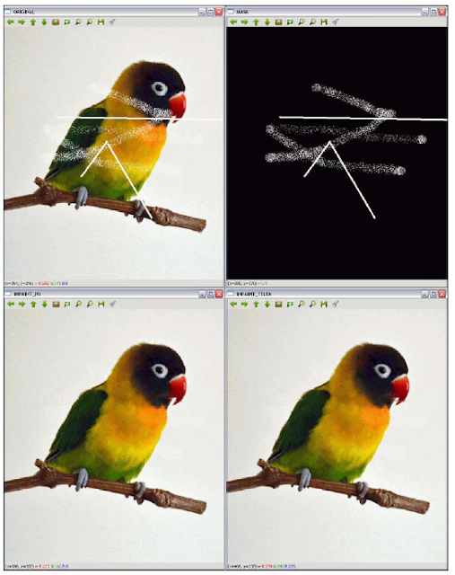

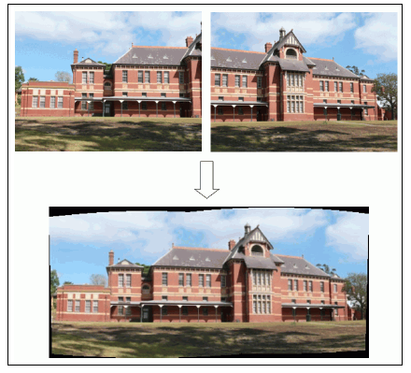
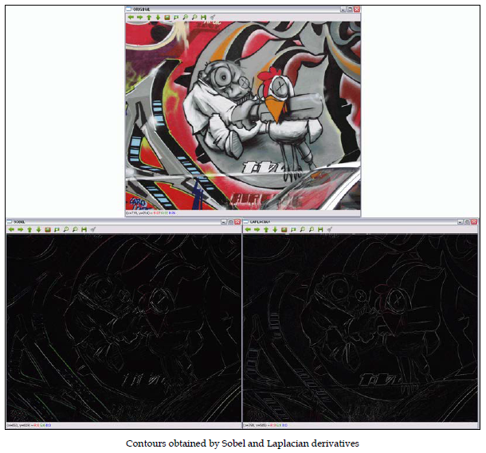
Open CV
OpenCV는 Open Source Computer Vision의 약자로 영상 처리에 사용할 수 있는 오픈 소스 라이브러리
영상처리를 대중화시킨 1등 공신
컴퓨터 비전 기술을 구현하기 위해 필요한 알고리즘의 집합체
딥러닝 이미지 처리 분야에 들어왔다면 절대 빠트릴 수 없는 라이브러리

Slide 5
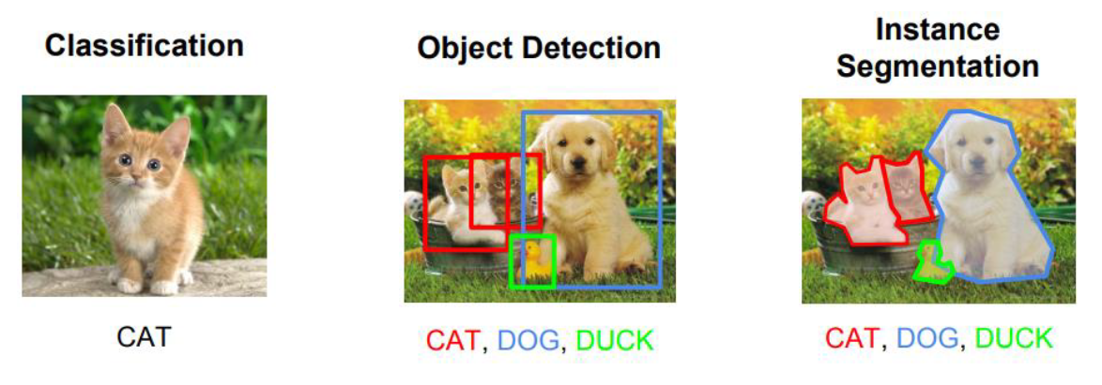
Vision 분야
객체 분류(Object Classification): 이미지 속 객체를 인지하여 카테고리별로 분류하는 기술
객체 탐지(Object Detection): 이미지 또는 비디오 영상에서 객체를 식별해내는 기술
객체 분할(Object Segmentation): 이미지 및 비디오 영상 프레임 내에서 객체를 따로 분할하여 의미 있는 부분만 분석하는 기술
이미지 캡셔닝(Image Captioning): 이미지의 상황을 텍스트로 설명하는 기술
객체 추적(Object Tracking): 비디오 영상 내의 객체의 위치 변화를 추적하는 기술로 흔히 포인트 추적(point tracking), 커널 추적(kernel tracking), 실루엣 추적 (silhouette tracking) 등의 방법을 사용

Slide 6
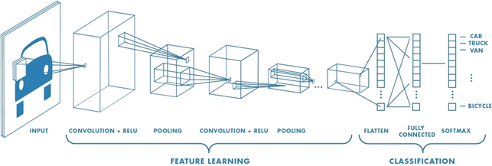
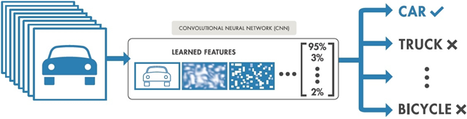
CNN(Convolutional Neural Network, 컨볼루션 신경망)
주로 시각적 이미지를 분석하는 데 사용되는데 머신러닝의 한 유형인 딥러닝에서 가장 많이 사용되고 있는 알고리즘
초창기 CNN을 개발한 사람들은 고양이의 시선에 따라 뇌에서 자극 받는 위치가 모두 다르다는 점을 착안하여 CNN의 아이디어를 얻음
이미지 전체를 작은 단위로 쪼개어 각 부분을 해석하는 것이 핵심

Slide 7
Image Binary Classification

Slide 8
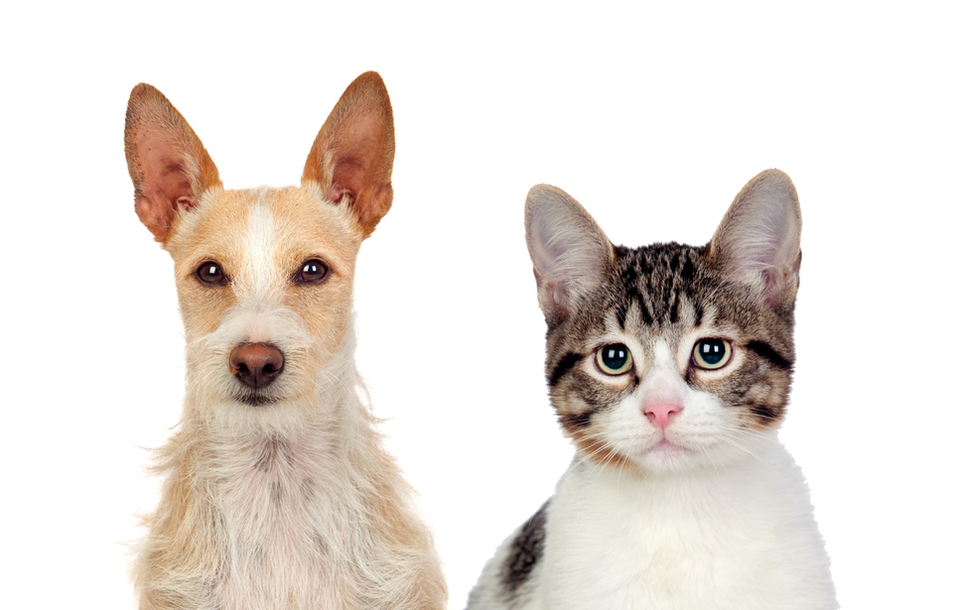
Cats VS Dogs Classification
개와 고양이 이미지를 각 1,000장씩 총 2,000장의 이미지로 학습시켜 새로운 이미지를 입력했을 때 분류하는 모델
VS
p46

Slide 9
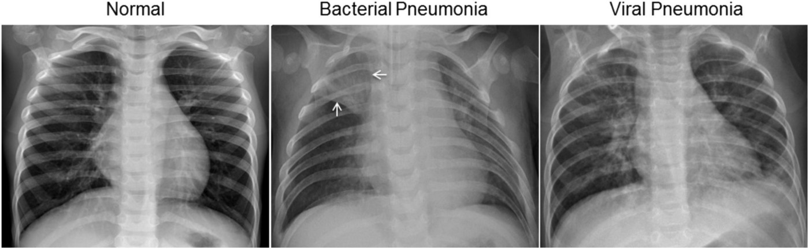
Diagnose Pneumonia
정상인 사람과 폐렴에 걸린 사람의 흉부 X-Ray 사진 5,216장을 학습시켜서 새로운 사람의 흉부 X-Ray 사진을 분류하는 모델
p58

Slide 10
Image Multi Classification

Slide 11
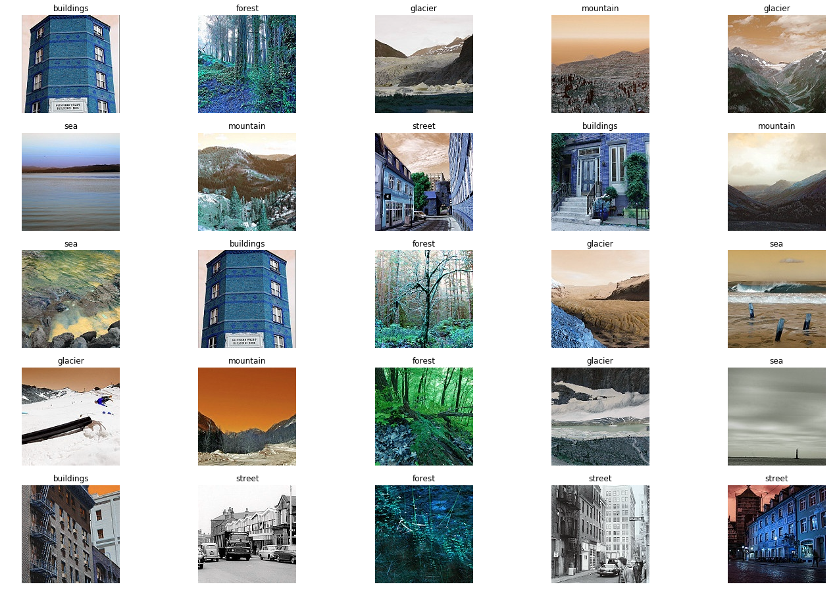
Intel Image Classification
6가지 카테고리로 분류된 전 세계 자연경관의 이미지 데이터셋을 사용한 이미지 분류
p76

Slide 12
Basic Vision Skills

Slide 13
OpenCV 조작
이미지 변환
이미지 복사
Pixel, 해상도 이해
이미지에 그리기
이미지 변경
Masking
Channel 조작
p96-p123

Slide 14
Digits Classify

Slide 15
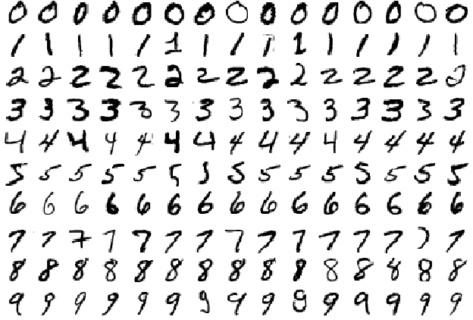
Classify Handwritten Digits
손글씨 숫자 이미지 집합으로, 머신러닝 분야의 트레이닝 및 테스트에 널리 사용되는 데이터셋이다
p127

Slide 16
Face Detection

Slide 17
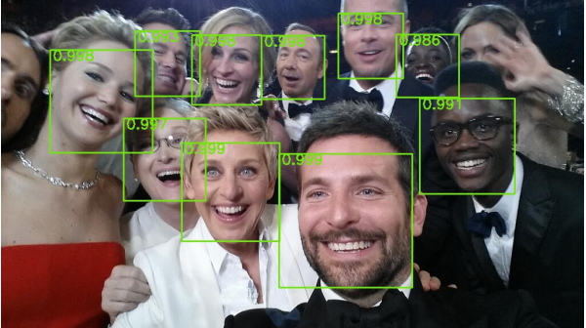
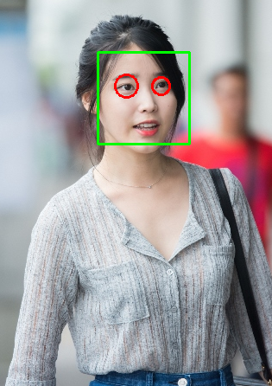
Face Detection
정의: 영상(Image)에서 얼굴이 존재하는 위치를 알려주는 기술
종류: haarcascade module, DNN module
p148

Slide 18
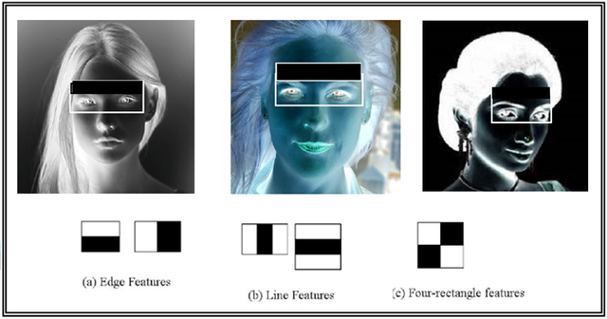
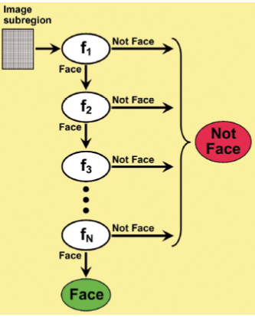
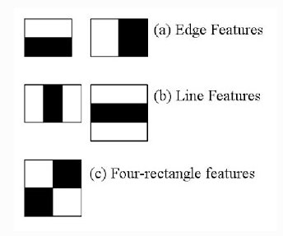
Face Detection(haarcascade module)
Haar: opencv 에서는 haar feature를 이용한 얼굴인식 코드를 제공한다. haar feature는 영상에서 object detection을 하기 위해 나온 것으로 2001년에 "Rapid Object Detection using a Boosted Cascade of Simple Features"라는 논문에서 제안되었다. 아래와 같은 커널을 convolution 연산을 통해 feature를 구한다.
Haar Cascade Classifier: haar cascade classifier는 영상을 windowing 하면서 haar feature들을 순차적으로 여러 stage로 검사하여 face가 아니면 이후는 보지도 않고 버려 버린다. 모든 feature를 연산할 필요가 없으므로 연산량이 대폭 줄어든다.

Slide 19
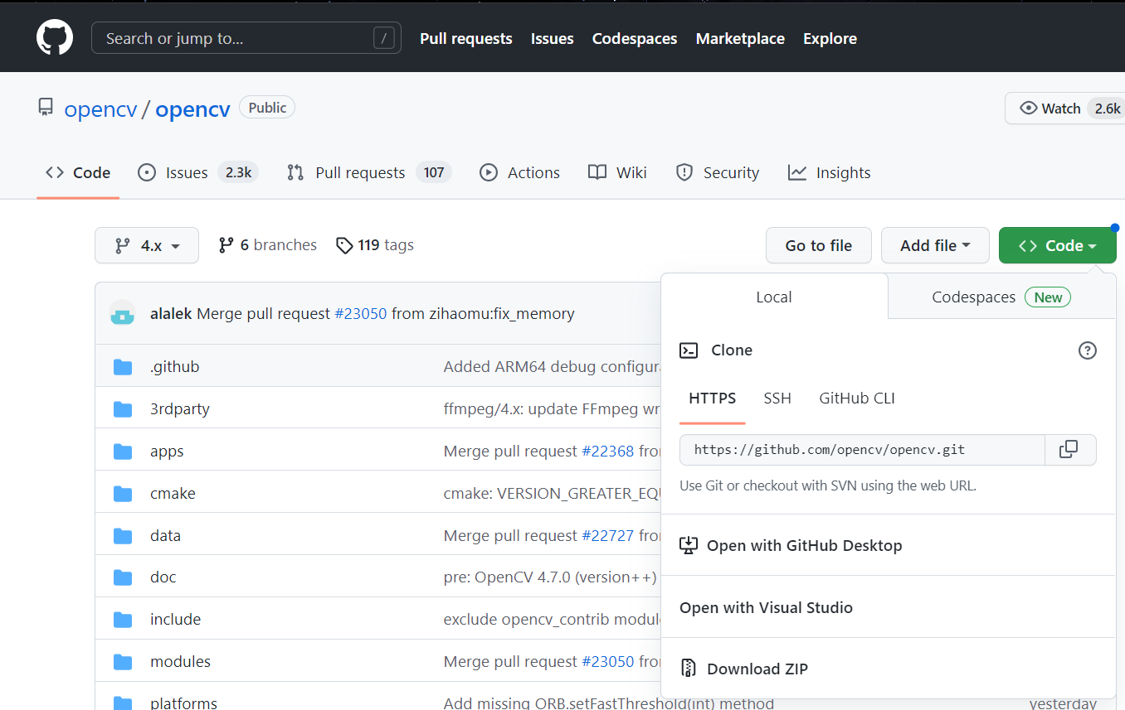
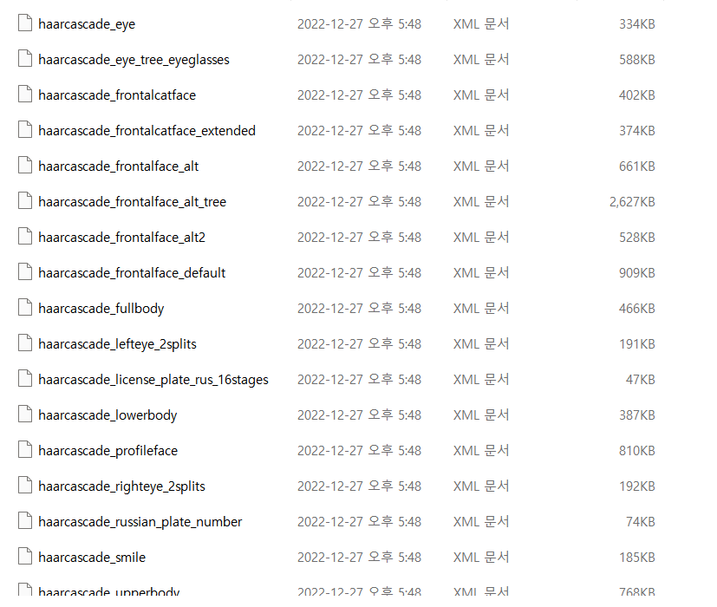
Face Detection(haarcascade module)
https://github.com/opencv/opencv
Github에 들어가서 압축파일 다운로드
압축 해제 후 해당 위치로 이동
-> opencv-4.x/opencv-4.x/data/haarcascades

Slide 20
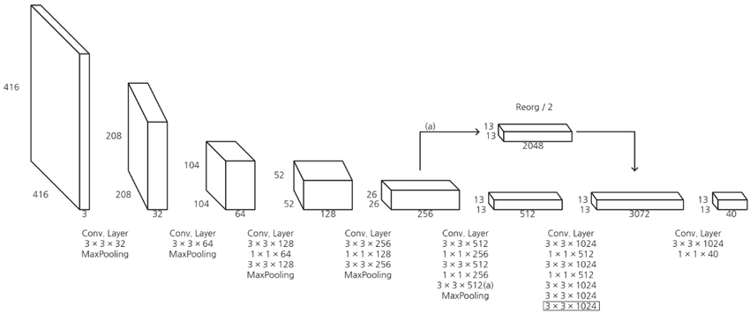
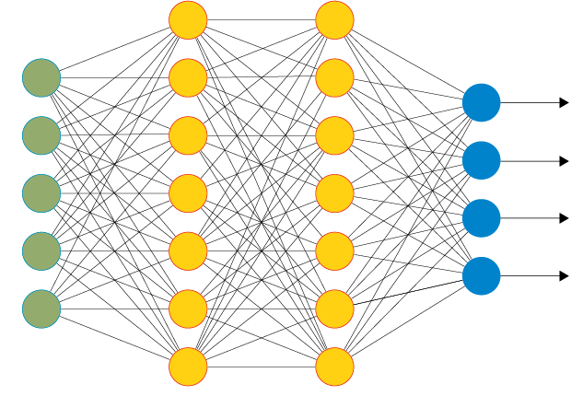
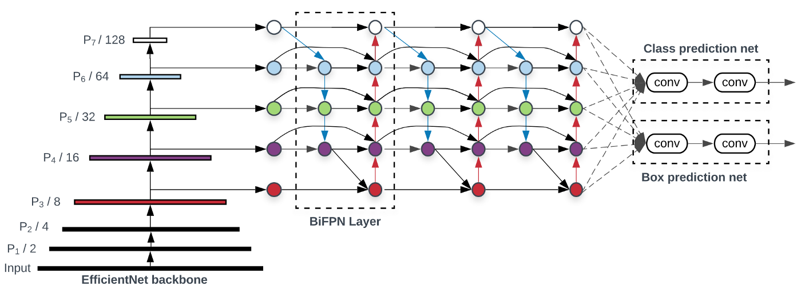
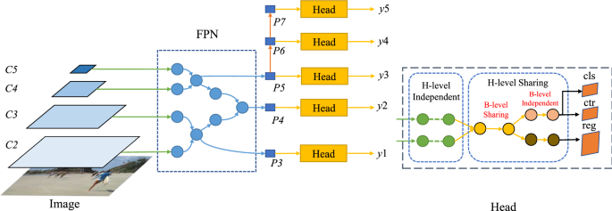
Face Detection(DNN module)
딥러닝 모델을 사용한 얼굴 인식 기법

Slide 21
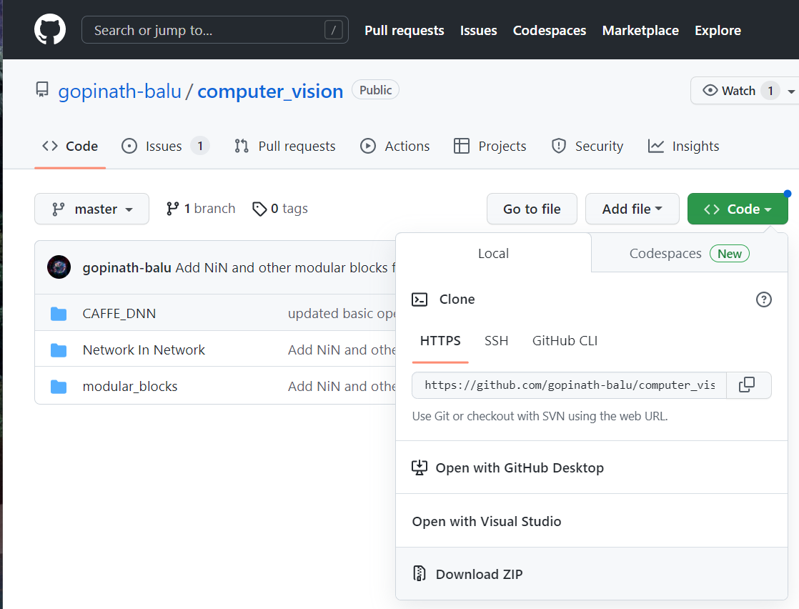
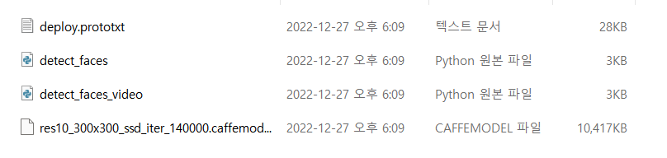
Face Detection(DNN module)
https://github.com/gopinath-balu/computer_vision
Github에 들어가서 압축파일 다운로드
압축 해제 후 해당 위치로 이동
-> computer_vision-master/computer_vision-master/CAFFE_DNN

Slide 22
Object Detection(YOLO)

Slide 23
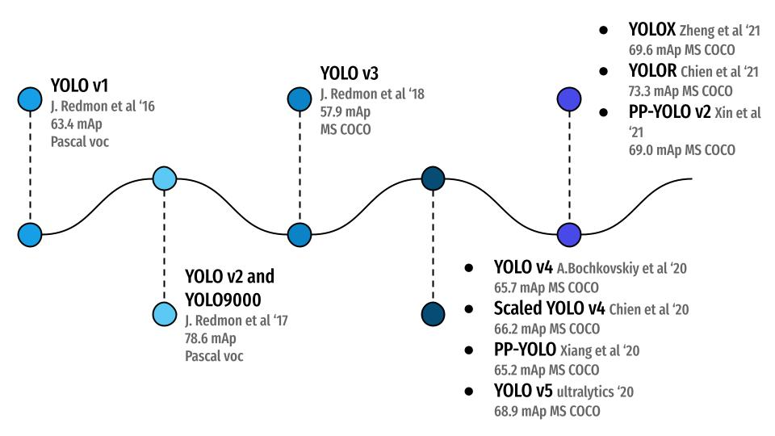
Yolo Family
Yolo(You Onlu Look Once)의 약자로 one-stage-detection방법을 고안해 실시간 Object Detection이 가능하도록 만든 모델이다.
참고 블로그: https://velog.io/@now2466/YOLO-Series-%EB%B9%84%EA%B5%90-%EB%B6%84%EC%84%9D

Slide 24
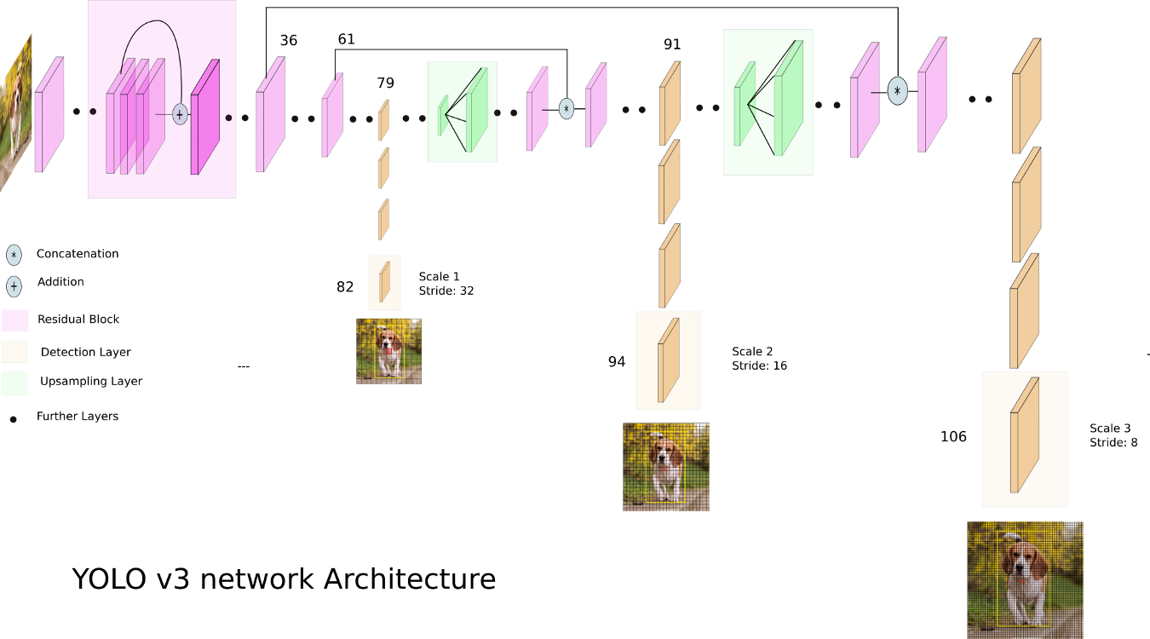
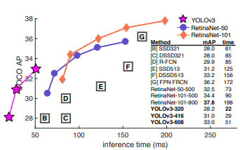
Yolo v3
Yolo v2에 'little design changes’된 모델
참고 블로그: https://woochan-autobiography.tistory.com/925

Slide 25
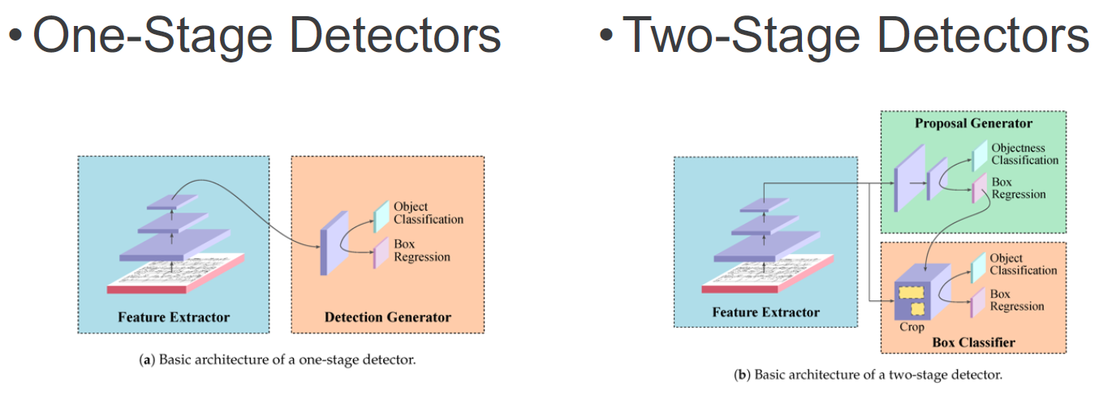

Slide 26
Transformer 모델

Slide 27
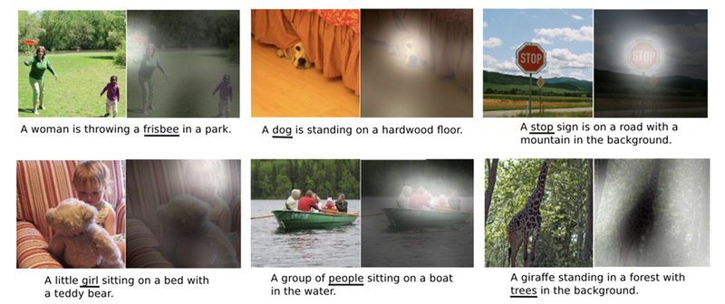
어텐션 메커니즘
인코더/디코더 형태의 딥러닝으로 디코더에서 출력 단어를 예측하는 매 시점(time step)마다, 인코더에서의 전체 입력 문장을 다시 한 번 참고한다. 그리고, 전체 입력 문장을 전부 다 동일한 비율로 참고하는 것이 아니라, 해당 시점에서 예측해야 할 단어와 연관이 있는 입력 단어 부분을 좀 더 집중(attention)해서 보게 된다.

Slide 28
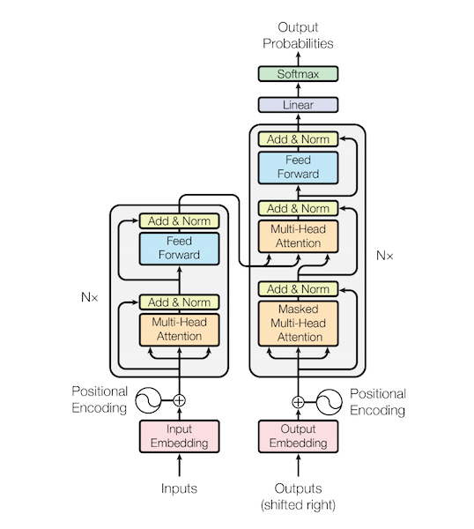
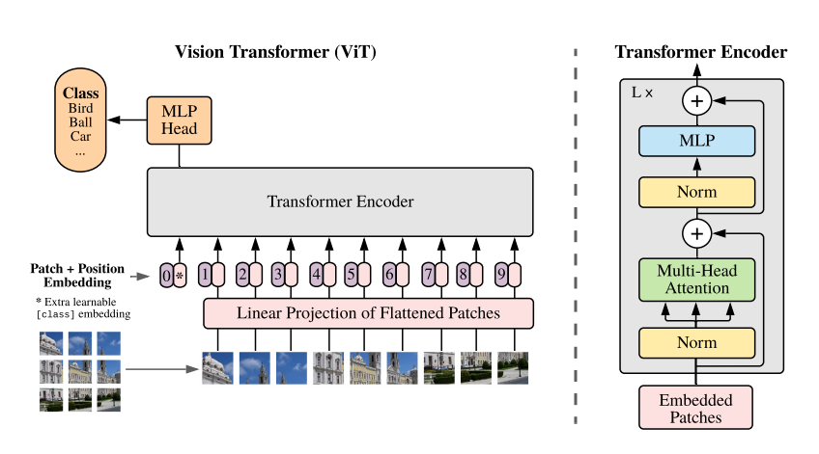
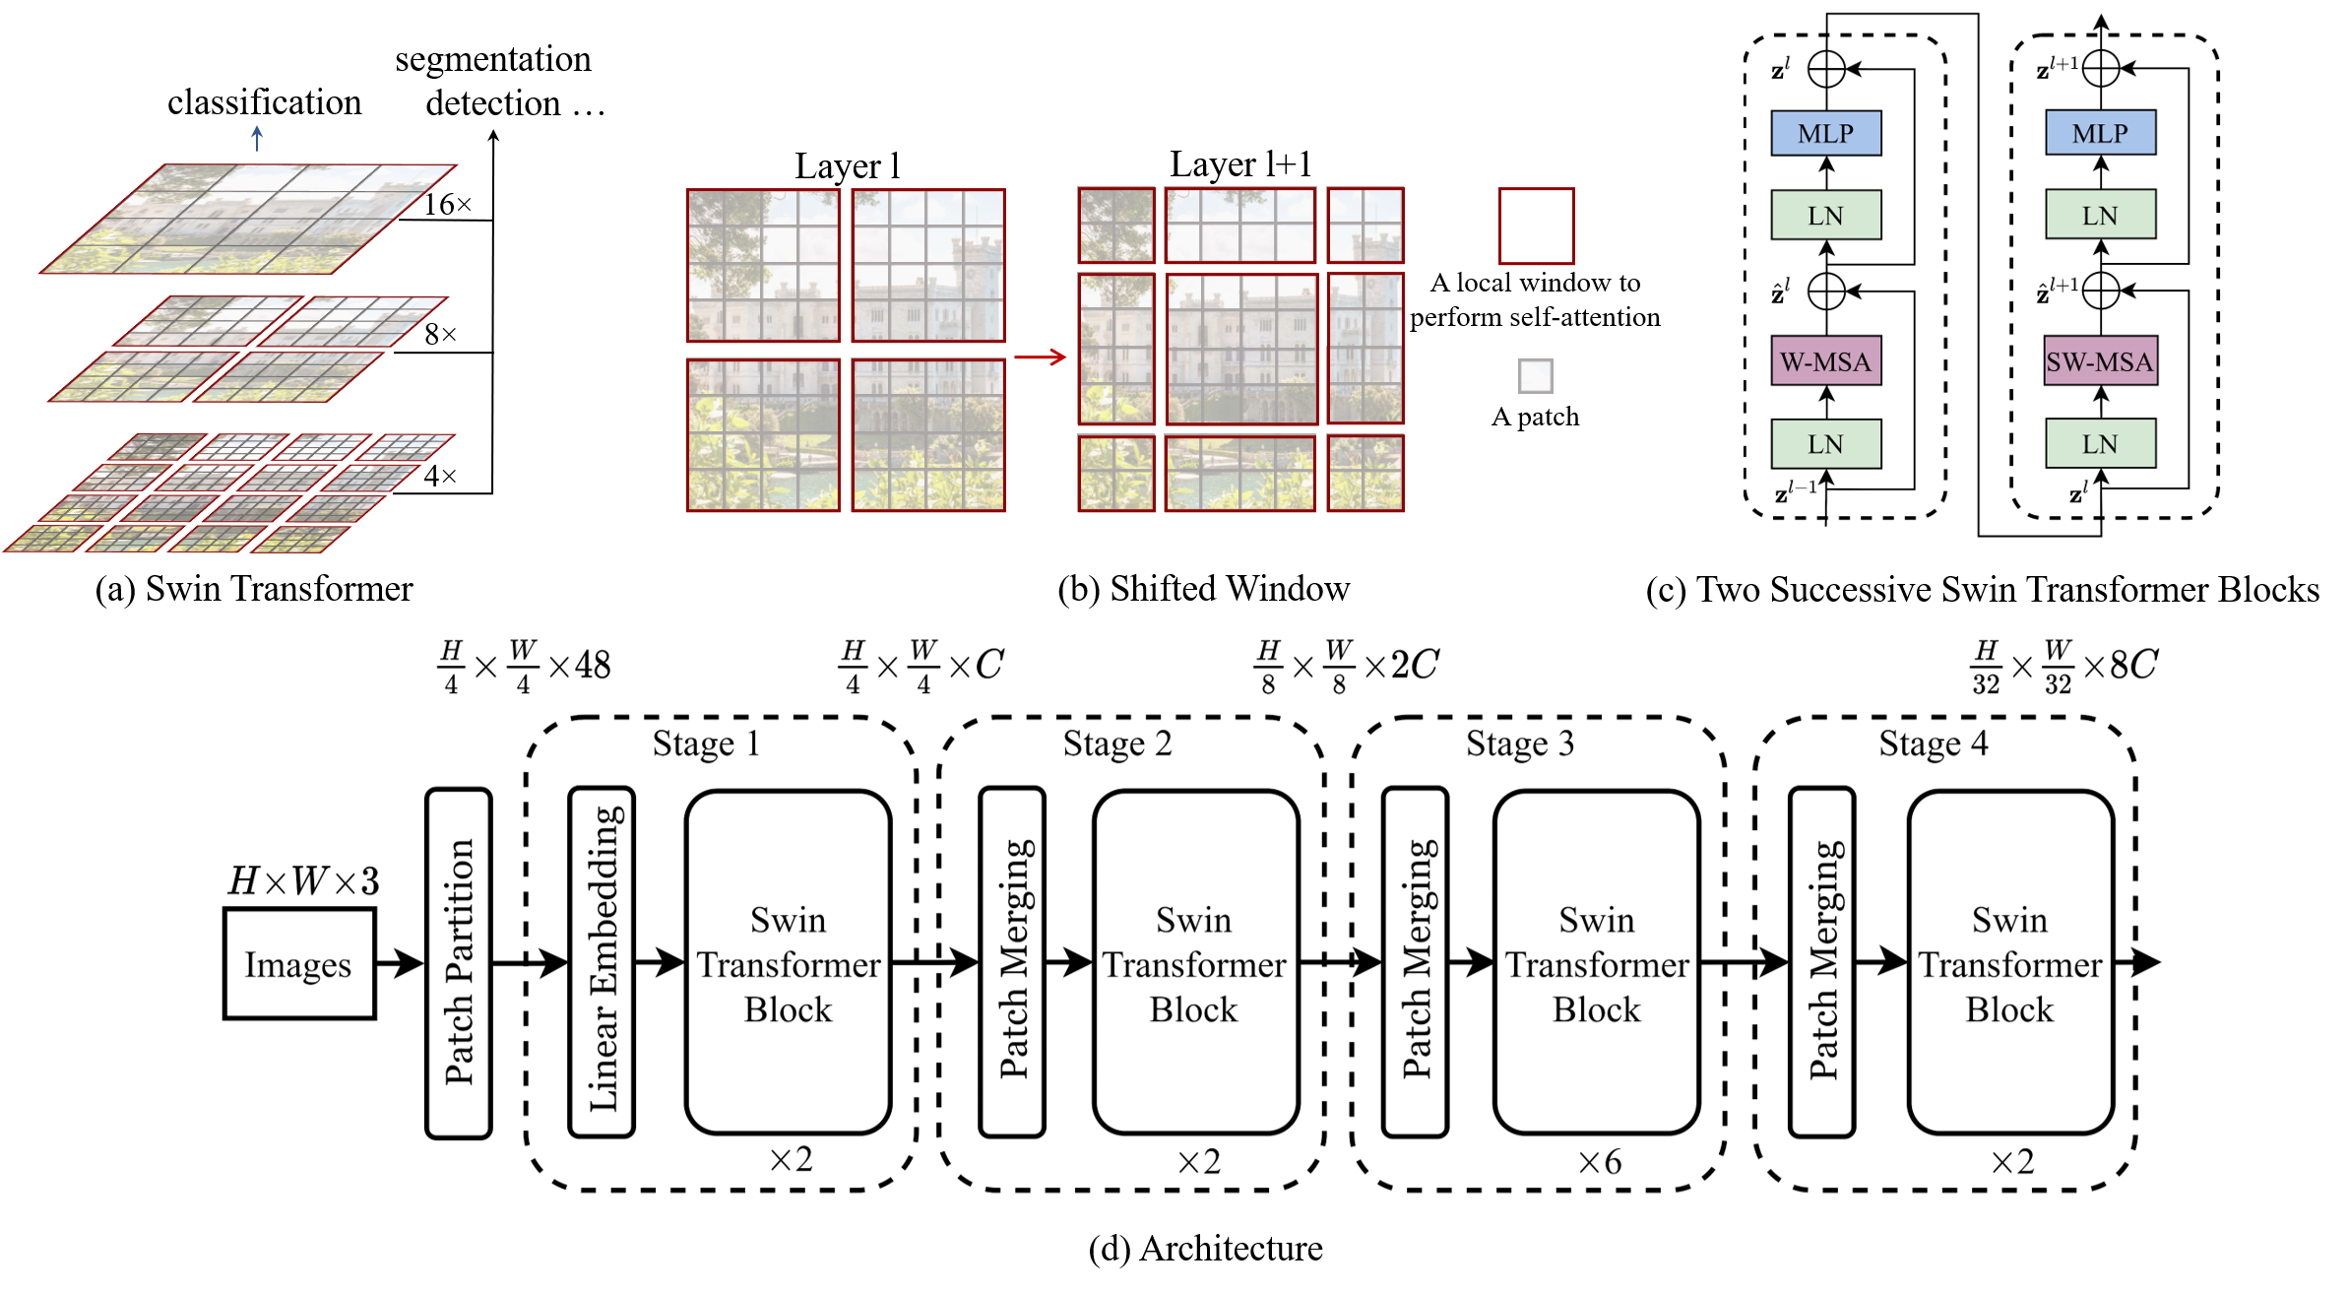
트랜스포머
트랜스포머는 2017년 구글이 발표한 논문인 Attention is all you need에서 나온 모델로 기존의 seq2seq의 구조인 인코더-디코더를 따르면서도 어텐션으로만 구현만 모델
최근 나온 GPT, Bert 등의 대형 자연어 모델 또한 트랜스포머 기반
ViT
Transformer
Transformer

